Slide 1
МБОУ «Гимназия №52» Приволжского района г.Казани
Логические
весы
Хасанова Талия Фаритовна,
Степанова Мария Михайловна

Slide 2
Разминка
Глазами нарисовать

Slide 3
18.12.2014

Slide 4
I II V IV
VI X

Slide 5
0
1
2
3
4
5

Slide 6
1

Slide 7
Сколько карточек между голубой и фиолетовой?
Сколько цветов начинаются на букву «К»?

Slide 8
3
1
2
5
4
0

Slide 9
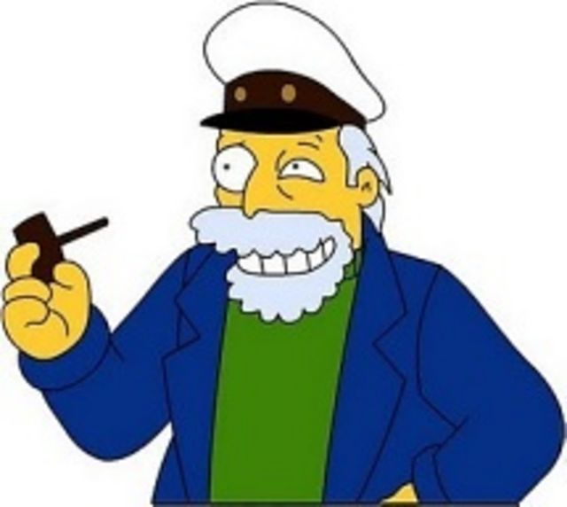

Slide 10
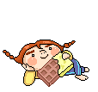
Блиц-конкурс
«А знаете ли Вы?»

Slide 11
1
У стола 4 угла. Один отпилили. Сколько осталось?
5
Какое число делится на все числа без остатка?
0
12 4
8
13
9
7

Slide 12
2
Горели 3 свечи, одна погасла. Сколько осталось?
1
Чему равно произведение всех цифр?
0
18 2
6
27
9
5

Slide 13
3
На какое число делится на все числа без остатка?
1
Что тяжелее 1 кг пуха или 1 кг камней?
равны
5 8
13
3
7
15

Slide 14
Итоги Блиц-конкурса

Slide 16
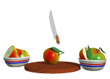
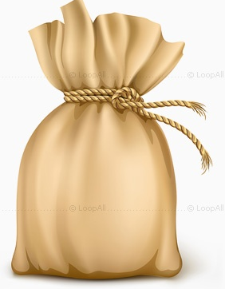

Slide 17
Пример
Если
то
весит как
?
то есть
Ответ:

Slide 18
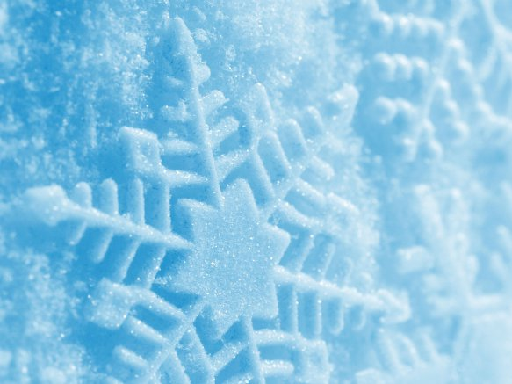
Вопрос 1
?
Ответ:

Slide 19
Вопрос 1
?
Ответ:

Slide 20
Вопрос 1
?
Ответ:

Slide 21
Вопрос 2
?
Ответ:

Slide 22
Вопрос 2
?
Ответ:

Slide 23
Вопрос 2
?
Ответ:

Slide 24
Вопрос 3
Если
то
?
Ответ:

Slide 25
Вопрос 3
Если
то
?
Ответ:

Slide 26
Вопрос 3
Если
то
?
Ответ:

Slide 27
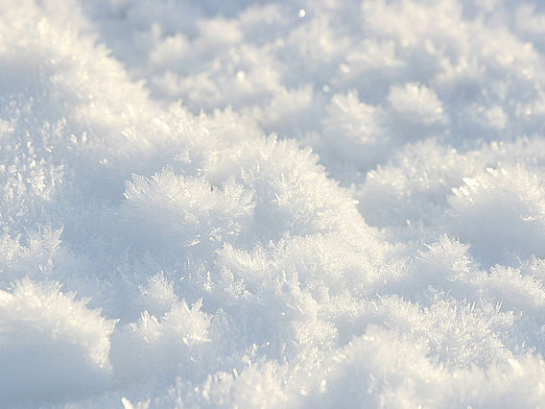
Если
и
?
то
Ответ:

Slide 28
Вопрос 4
Если
и
?
то
Ответ:

Slide 29
Вопрос 4
Если
и
?
то
Ответ:

Slide 30
Вопрос 4
Если
и
?
то
Ответ:

Slide 31
Итоги конкурса

Slide 32
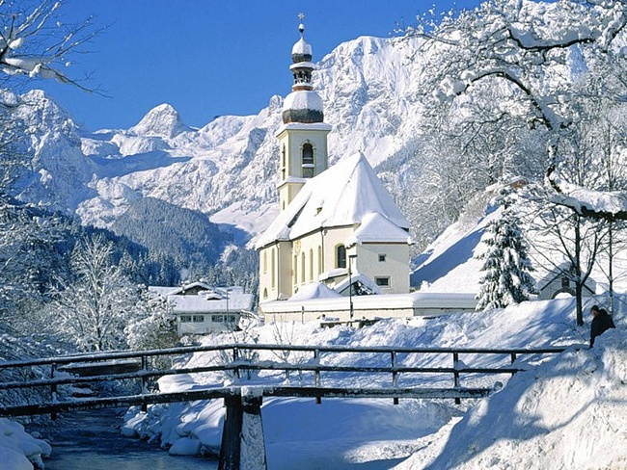
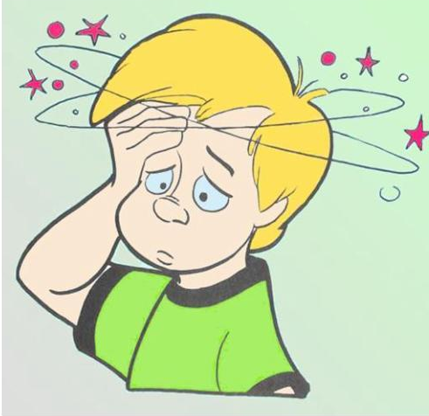

Slide 33
Мальчик Пат и собачонка
Весят два пустых бочонка.
Собачонка без мальчишки
Весит две больших коврижки.
А с коврижкой поросенок
Весит, видите бочонок.
Сколько весит мальчик Пат
В пересчете на поросят?

Slide 34
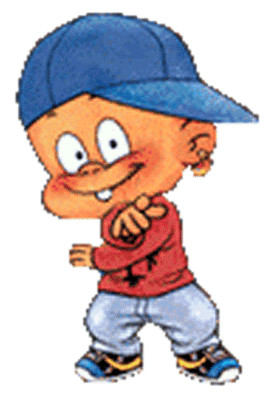
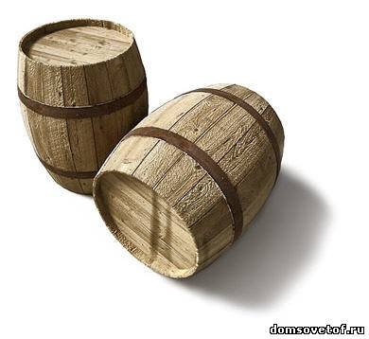
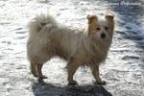
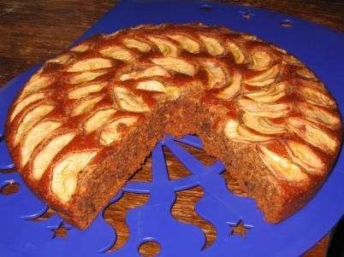
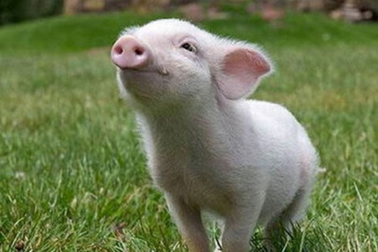
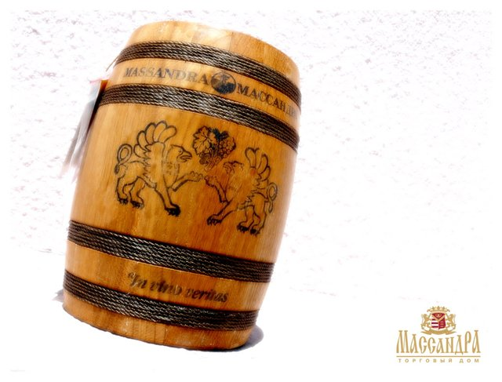
+
=
+
=
+
=
=
?

Slide 35
Условие:
1) МС ББ
2) С КК
3) ПК Б
4) М ?
МС ПК ПК
Решение:
Из 1) и 3)
М ПП
из 2)
Ответ: 2 поросёнка

Slide 36
Акробат и собачонка
Весят два пустых бочонка.
Шустрый пес без акробата
Весит два мотка шпагата.
А с одним мотком ягненок
Весит, видите бочонок.
Сколько весит акробат
В пересчете на ягнят?

Slide 37
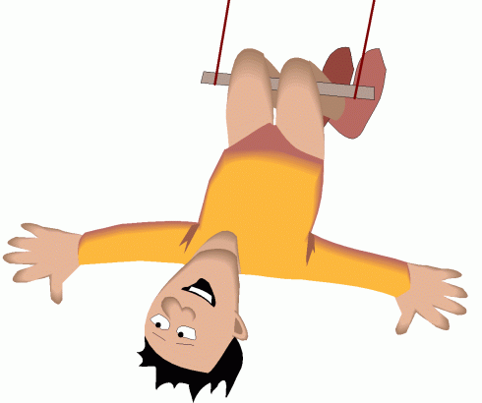
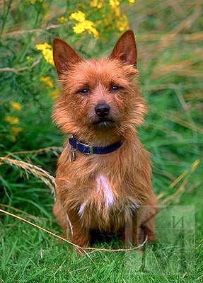
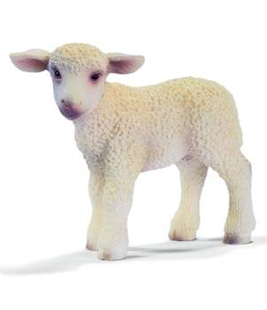
+
=
=
+
+
=
=
?

Slide 38
Условие:
1) АС ББ
2) С ММ
3) МЯ Б
4) А ?
АС МЯ МЯ
Решение:
Из 1) и 3)
А ЯЯ
из 2)
Ответ: 2 ягнёнка

Slide 39
Задача на дом
Вот крокодил и павиан –
Их вес 2 бочки и диван.
Павиан без крокодила
Весит две корзины ила.
Ровно 6 корзин ила
Весит черная горилла.
Две гориллы, посмотри,
Сколько бочек весят. Три.
И все та же обезьяна
Весит ровно полдивана.
Сколько весит крокодил
В пересчете на горилл?

Slide 40
МОЛОДЦЫ!!!

